Slide 1
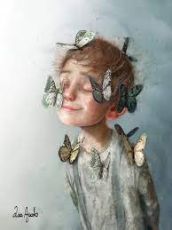
Åpen oppgave, veiledning og vurdering av studenter i praksis
Parallellsesjon praksisseminar 4.mai 2023
v/Ressursgruppe og mentorordning
for nye praksislærere
Notes:
Her starter vi med å presentere oss

Slide 2
Nasjonale retningslinjer for barnehagelærerutdanningen
Praksisstudiet skal bidra til kontinuitet, sammenheng og progresjon. Studenten skal utvikle seg fra å være student til å bli en profesjonsutøver med barnehagefaglig handlingskompetanse.
Praksisstudiet må derfor ha økte forventninger og krav til studenten gjennom studieforløpet.
Det skal helt fra studiestart være tydelig for studenten at det å bli barnehagelærer innebærer å ha pedagogisk lederansvar.
Studenten skal derfor øves i å reflektere over både hvordan teori og praksis samspiller og hvilke etiske utfordringer barnehagehverdagen kan by på. Studenten skal oppmuntres til selv å være pådriver for utvikling av egen profesjonskompetanse.
Notes:
Beate

Slide 3
Praksislærers mandat og oppgaver
Skape et støttende miljø for studenten sammen med personalet
Praksislærers ansvar blir å veilede, støtte og utfordre
Progresjon: Mål om at studentene skal våge å prøve, utvikle handlingskompetanse, øve seg på faglig refleksjon og oppleve mestringsopplevelser
Rollemodell som barnehagelærer, profesjonsutøver, forpliktelser, ansvar
Ansvar for å veilede og vurdere
Veiledning om profesjonelt arbeid utløser et dobbelt etisk perspektiv:
Etikken i praksisen det blir veiledet om og veiledningens egen etikk.
Notes:
Beate

Slide 4
Praksislærerens mange roller
Veileder
Vurderer
Opplæring/informasjon
Observatør
Rolleforbilde (mester)
Notes:
Henriette/Camilla

Slide 5
Å skape et godt veiledningsklima og miljø - Det første møtet - Forventningsavklaringer - Hvem er du? Interesse for hvem studenten er
Notes:
Henriette/Camilla

Slide 6
Student i veiledningsutdanning:
«En fallgruve er at man mister veisøkers egne tanker av syne, og at det blir veilederens måte å tenke på som blir det styrende. Jeg synes at dette var noe vi fikk til i veiledningen, jeg klarte å unngå å være den erfarne praktikeren som ga råd, og fikk i stedet studenten til å reflektere rundt sine egne valg».
«Jeg tror at dette er blant mine styrker som veileder, jeg har tro på mennesker, og jeg har ikke noe behov for å til stadighet bekrefte mitt ego og alltid ha rett, jeg anerkjenner andre som kompetente, og har tro på at de har verdifulle tanker og ideer».
Notes:
Beate

Slide 7
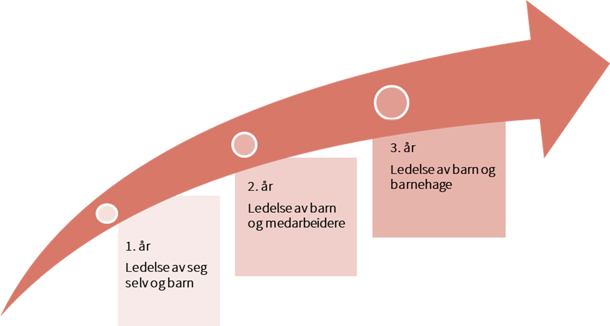
Retningslinjer for praksis
Praksis er integrert i alle kunnskapsområdene i barnehagelærerutdanningen, og praksis er en unik og viktig læringsarena for studentene til å få erfarings- og forskningsbasert grunnlag for profesjonsutøvelse og ledelse, utvikle kunnskap, kompetanse og oppdage sammenhenger mellom teori og praksis.
Praksis skal ses i lys av læringsutbytter for kunnskapsområdene
Åpen oppgave (egen læreplan) – med rammer og forventninger
Vurderingskriterier for praksis 1) generelle 2) progresjon ledelse 3)emnebaserte læringsutbytter knyttet til praksis
Notes:
Beate

Slide 8
«Åpen oppgave»- hva kan det innebære?
«Åpen oppgave» betyr at innholdet i praksis, aktiviteter og oppgaver kan i større grad enn tidligere utformes og tilpasses den enkelte student ut ifra ønsker og behov i sammenheng med den enkelte praksisbarnehages fokus/satsningsområder, barnas interesser og kunnskapsområdet/emnet praksisen er knyttet til.
Studentene har ikke med seg oppgaver til praksis fra høgskolen knyttet til emnet de har,
Men studenter og praksislærere utformer oppgaver og innhold i praksis sammen.
Studentene begynner på en egen læreplan i forkant av praksis og utformer planen videre i samarbeid og i veiledninger med praksislærere. Den åpne oppgaven kan legge til rette for at praksislærer kan støtte og utfordre den enkelte student «der den er».
Praksislærers ansvar blir å veilede, støtte og utfordre studenten i utforming av plan for praksis og innhold i praksisperioden med mål om at studentene skal våge å prøve, utvikle handlingskompetanse, øve seg på faglig refleksjon og oppleve mestringsopplevelser.
Notes:
Henriette/Camilla

Slide 9
Studenters oppfatninger av god og dårlig praksisveiledning i barnehagelærerutdanning https://munin.uit.no/handle/10037/14904
Studentenes oppfatninger av kvalitet i veiledning omfatter åtte aspekt;
1. Oppfølging av veilederen,
2. Veiledning tilpasset sitt behov
3. Gode tilbakemeldinger
4. Bli utfordret av veilederen
5. Åpen dialog og gjensidig læring
6. Veiledning sammen med andre, men også alene
7. Gode holdninger hos veilederen
8. Godt samspill mellom praksis og campus.
Undersøkelsen gir grunn til å fokusere på veilederens kompetanse og betydningen av veileder-utdanning. Det fordrer en kompetent veileder for å kunne samarbeide godt med studentene, ut fra det komplekse bildet som tegnes av deres perspektiv på praksisveiledningens kvalitet (Worum og Bjørndal, 2018)
Notes:
Beate

Slide 10
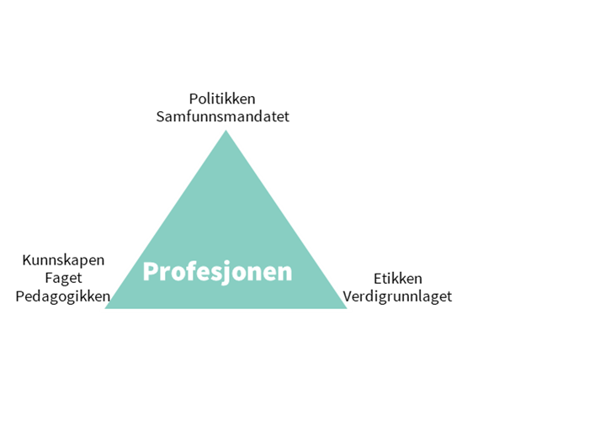
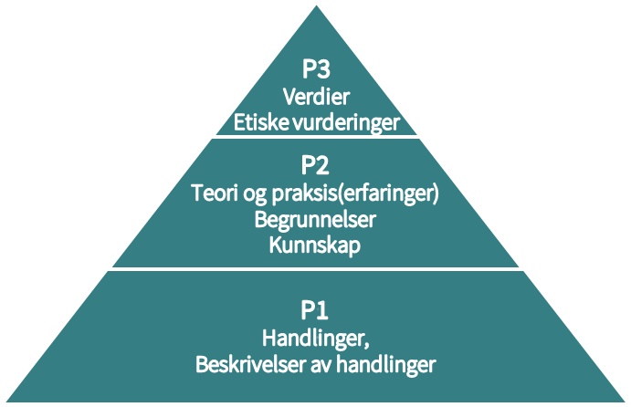
Samtale i grupper- 20 min
Studentene vil gjennom barnehagelærerstudiet både på høgskolen og i barnehagen øve seg på kritisk refleksjon som positiv drivkraft, der kritisk refleksjon handler om å være nysgjerrig, ikke utøve kritikk eller kritisere andre (Retningslinjer for praksis- HIØ)
Men hvordan få til refleksjon og øvelse i refleksjon i veiledning med studenter?
Notes:
Beate/Henriette/Camilla

